Slide 1
Un’idea per l’apprendimento della storia in un’ottica interdisciplinare UdA Flipthinking ….
Flipped classroom
MLTV
Perché non unire i due modelli nella pratica didattica?

Slide 2
L’UDA Castelli di carta e castelli digitali intreccia due idee di Avanguardie Educative
FLIP-THINKING
Flipped classroom
MLTV con focus sulla routine di pensiero:
See, Think, Me, We http://www.pz.harvard.edu/thinking-routines
Clicca sul collegamento ipertestuale per il link all’UDA
Flipped classroom con video sulla costruzione dei castelli da guardare a casa con studio autonomo
Pensiero visibile
Notes:
PZ – Project Zero della Harvard Graduate School of Education, in collaborazione con Avanguardie Educative

Slide 3
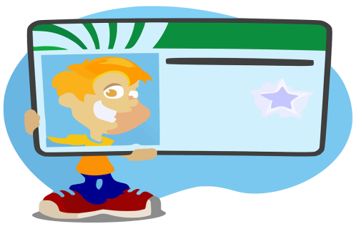
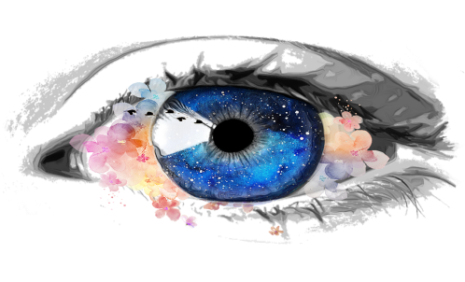
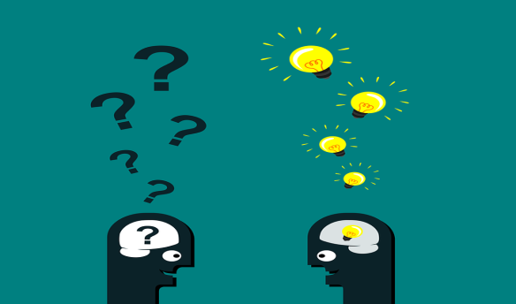
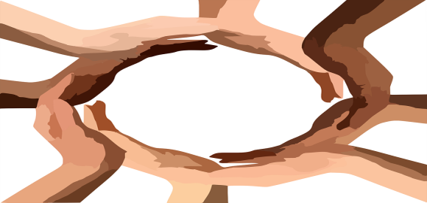
Scansione delle fasi MLTV con riferimento a didattica in presenza e didattica a distanza
1. SEE
Osservare i dettagli del lavoro prodotto (ma anche i video postati su classroom)
A distanza e in presenza
2. THINK
stimolare riflessioni e connessioni di pensiero a partire dal lavoro svolto
In presenza
3. ME
Pensare alle connessioni tra artefatto e esperienza personale
[per ‘esperienza personale’ qui si intende come i ragazzi hanno organizzato il loro lavoro a casa, facendosi aiutare anche dai genitori]
A distanza e in presenza
4. WE
Pensare alle connessioni tra artefatto e esperienze o storie più ampie che possono riguardare il mondo o anche il proprio territorio .
[i confini, il concetto di popolo, il rispetto delle identità culturali, le migrazioni pacifiche e le invasioni ecc.]
In presenza

Slide 4
Il protocollo MLTV (nato per lavorare su opere d’arte) è stato riadattato in base alle esigenze del mio percorso didattico-educativo
Percorso rovesciato:
La fase del see o vedere è partita dall’osservazione dei castelli creati dai ragazzi
La routine si inserisce, quindi, in un percorso più ampio di cui essa è soltanto una fase o espansione.

Slide 5
Clicca sul link per l’UDA completa Castelli di carta e castelli digitali
https://drive.google.com/file/d/1cWdPxNtIHkfrmfNToKHxiUIj2DdK8qsZ/view?usp=sharing

Slide 6
Video su classroom
https://youtu.be/ym7VoZzTKcU
https://youtu.be/v-gcF9QHlt8
https://youtu.be/xOxz_D4i6Co
Altre risorse digitali:
Mappe e cruciverba costruiti con Activinspire
Sito web della classe in costruzione

Slide 7
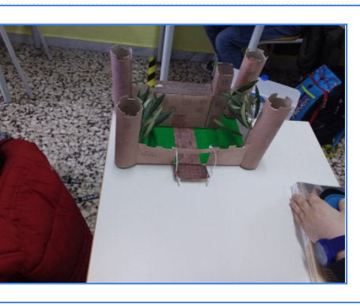
Una metodologia di base – il learning by doing – integrata da due espansioni strategiche
Espansione n. 1:
il modello flipped con ristrutturazione dello spazio-classe
Espansione n. 2:
MLTV – Make learning and thinking visible

Slide 8
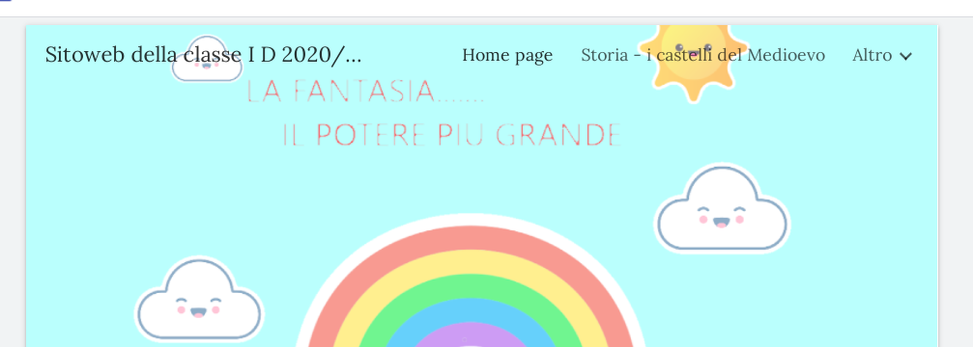
Screenshot del sito in progress con la pagina dedicata ai castelli del Medioevo
Costruire competenze digitali e rafforzare lo spirito di iniziativa

Slide 9
La pagina web che raccoglie i lavori dei ragazzi. L’immagine è stata scelta da loro.

Slide 10
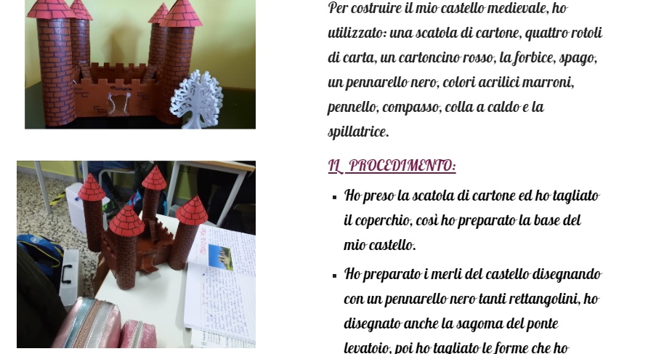
Una selezione di lavori dal sito con la riflessione meta-cognitiva scritta dai ragazzi Obiettivi: 1. Rendere visibile il sapere storico attraverso la costruzione manuale dei castelli e il riciclaggio di vari materiali 2. Riflettere su ciò che si impara in classe e a casa 3. Documentare attraverso il sito di classe (Cooperative Learning)

Slide 11
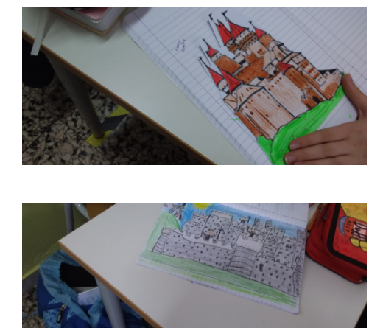
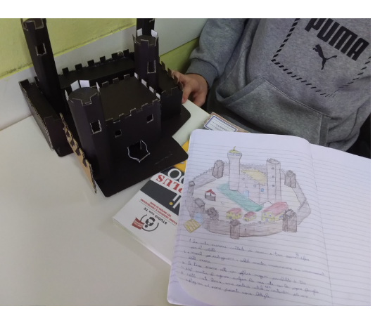

Slide 12
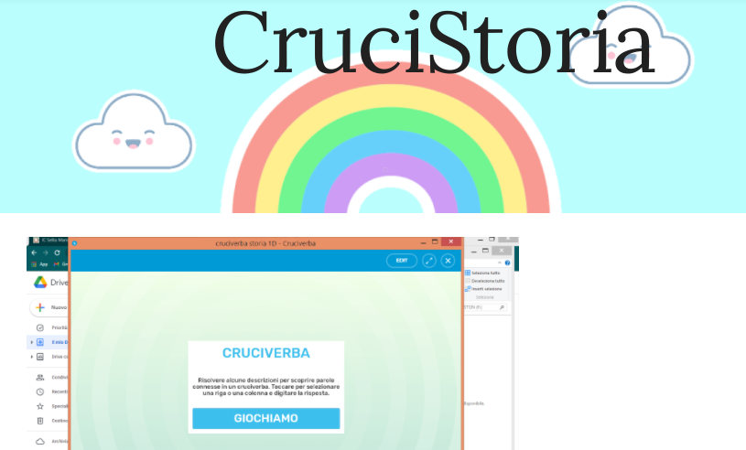
Un occhio anche alla gamification: il cruciverba costruito dai ragazzi in modo collaborativo. Ognuno di loro ha scritto la sua definizione con relativa risposta. Tutto è stato, poi, trasferito online

Slide 13
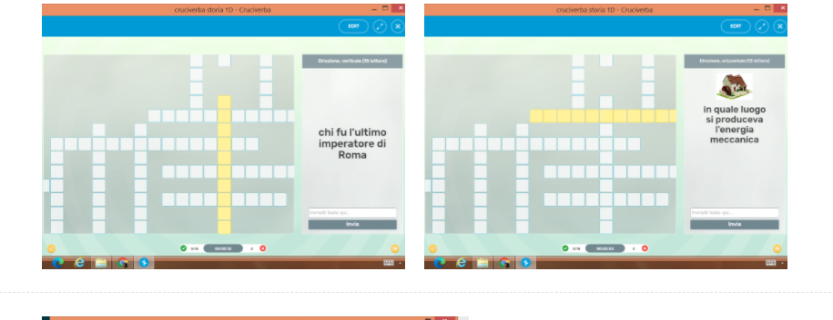
Software usato: Activinspire per la LIM

Slide 14
IC di Sellia Marina (CZ)
Classe I D
Anno scolastico: 2020/2021
Prof.ssa Anna Guzzi
Gruppo di lavoro: Avanguardie Educative
Discipline: italiano, storia, geografia

